Slide 1
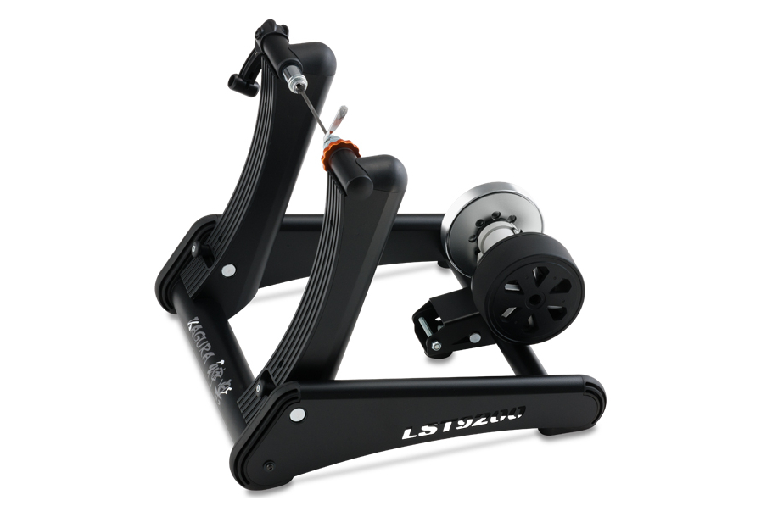
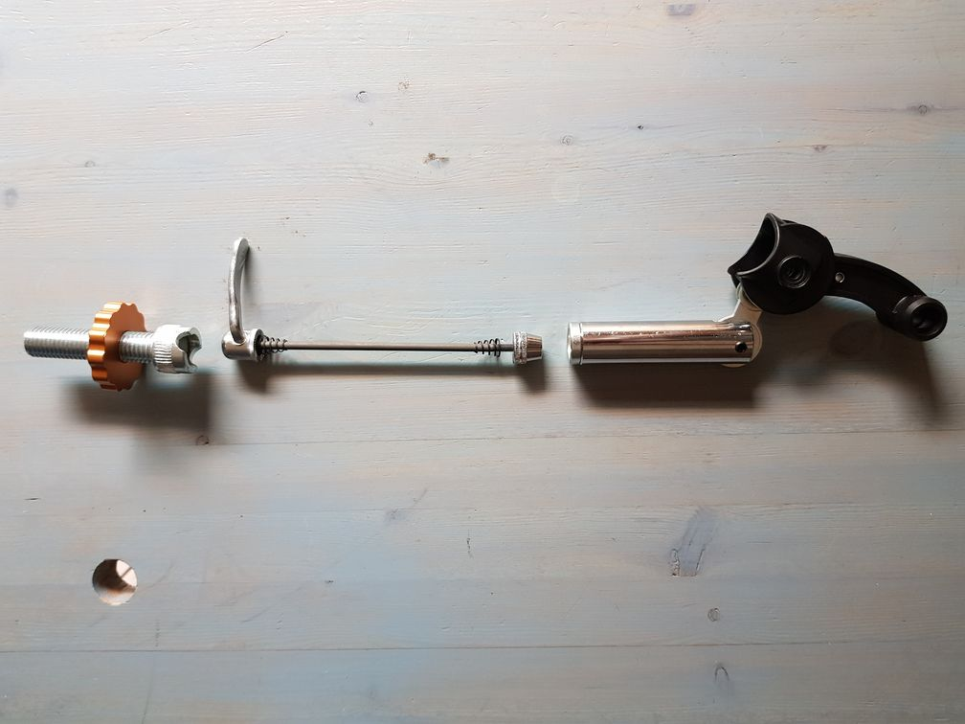
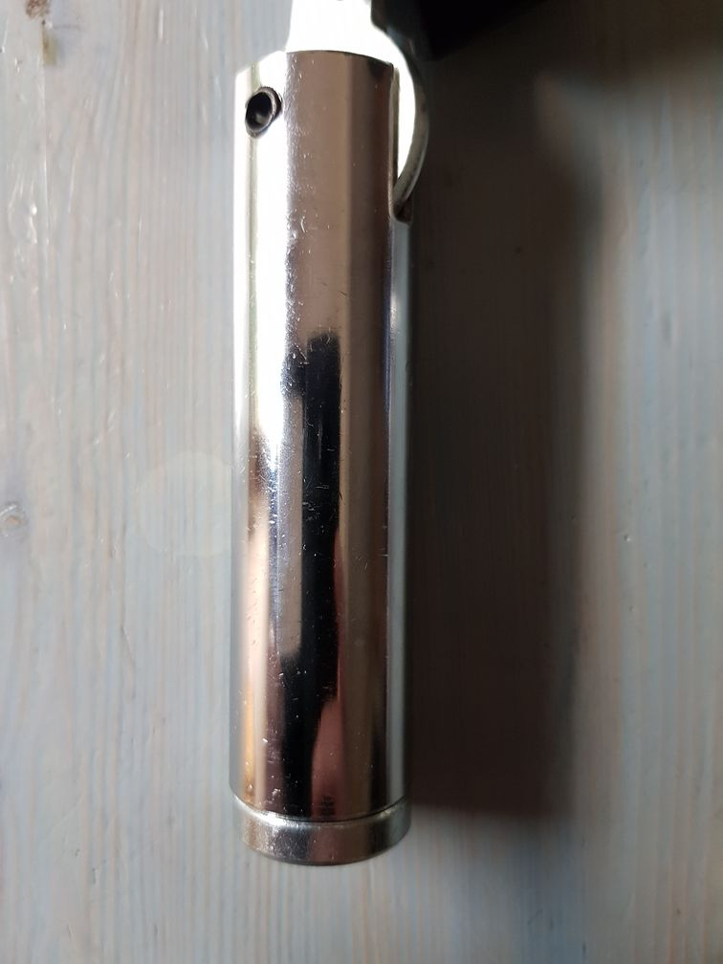
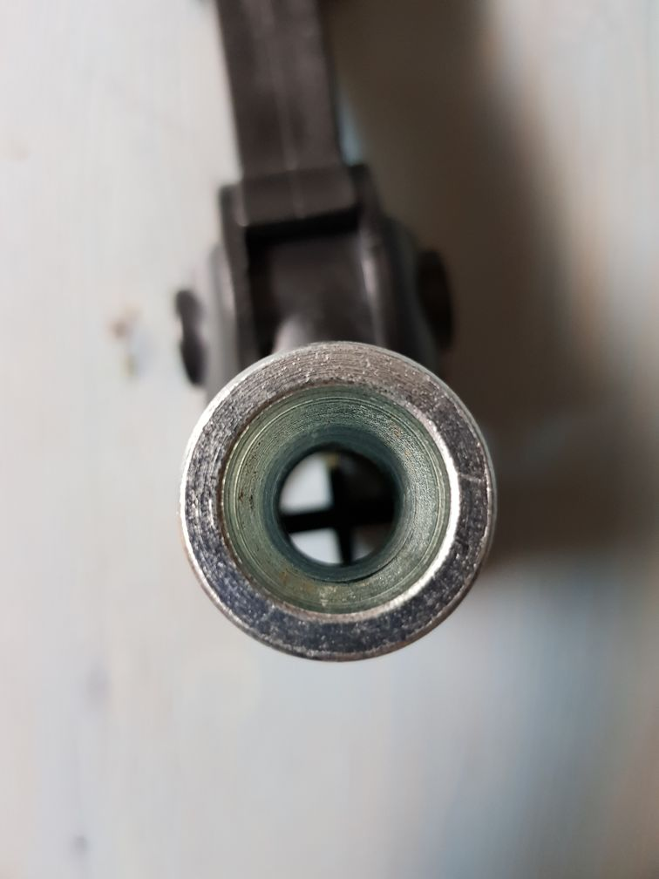
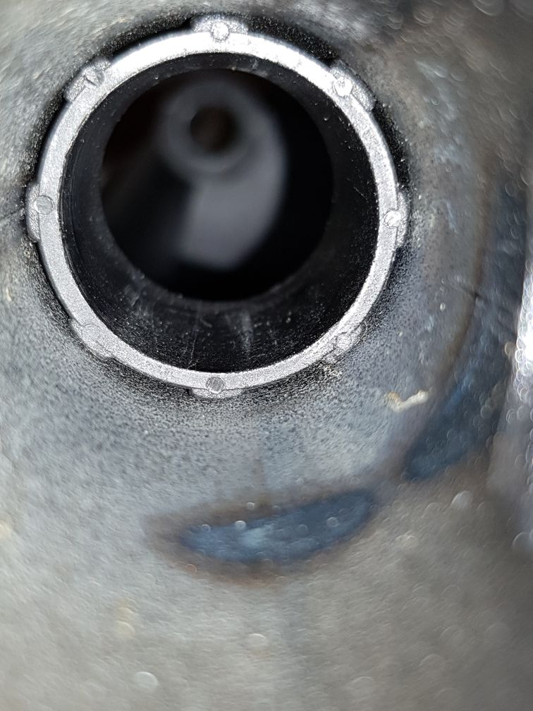
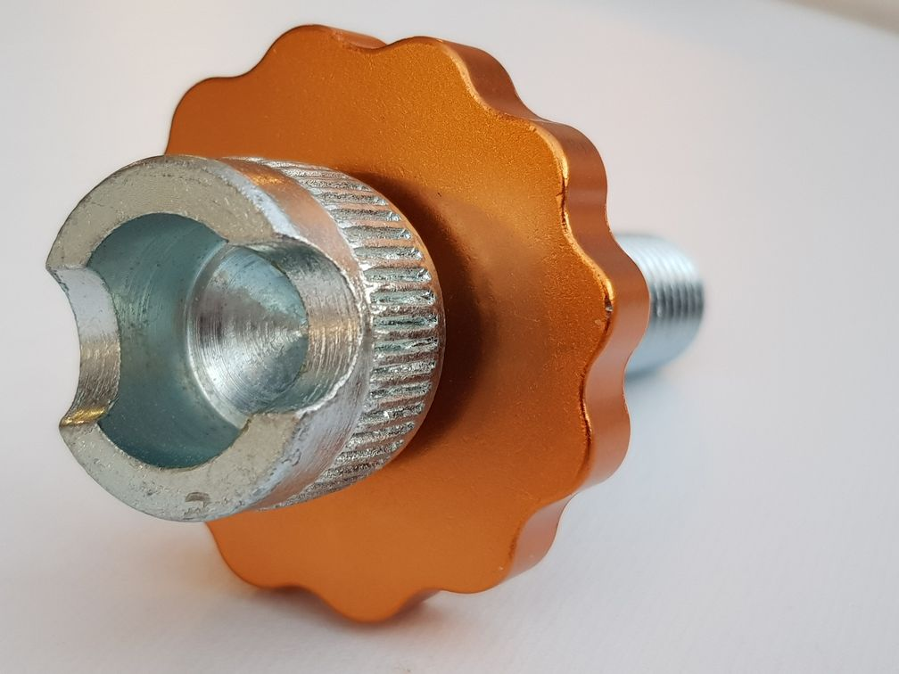
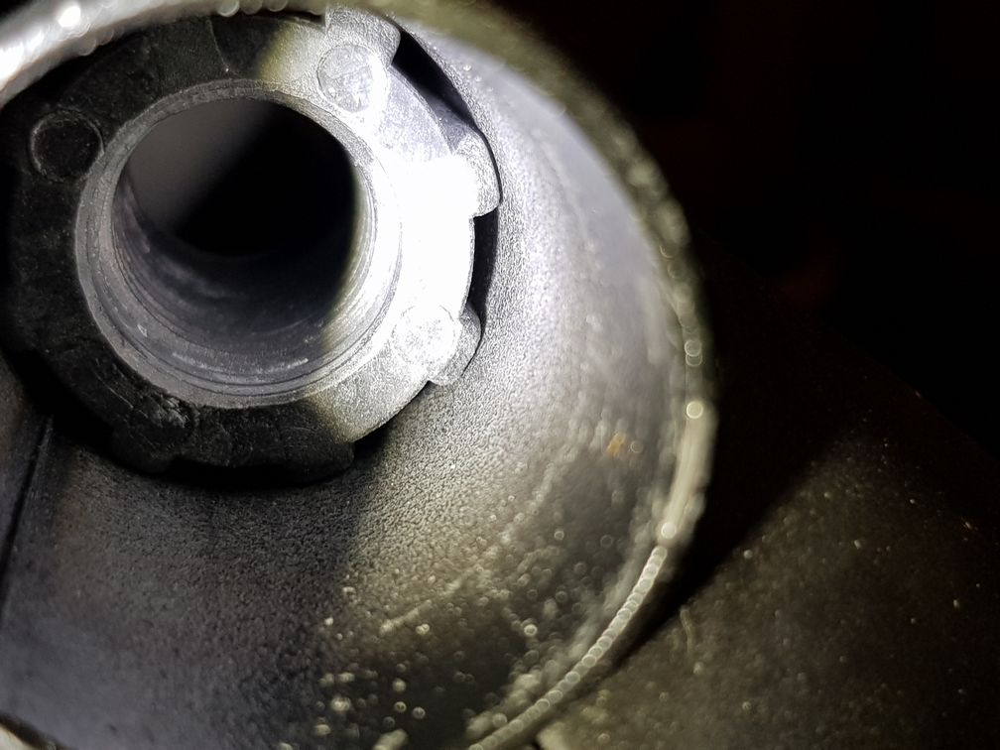
ADAPTATION D’UN HOME TRAINER POUR RECEVOIR DES VELOS AVEC TRANSMISSION DANS LE MOYEU ET ROUE ARRIERE FIXEE AVEC ECROUS BORGNES CONIQUES
ETAT D’ORIGINE HOME TRAINER
Le home trainer ci-dessous :
est prévu pour recevoir des vélos avec axe traversant et attache rapide de ce genre :
Soudés au sommet des deux bras se trouvent deux tubes roulés soudés de Ø intérieur > 30,6 mm et de longueur 72 mm et 105 mm, des éléments en résine sont emmanchés à force dans les deux tubes pour y monter d’un côte la vis M18 et de l’autre le mécanisme articulé et coulissant permettant le serrage de la roue.
Les éléments de serrage du home trainer possèdent une empreinte femelle des embouts de l’axe
Tube en acier poli coulissant dans insert en résine. Des biellettes relient le tube à la poignée de manœuvre et de verrouillage
Empreinte conique en extrémité de tube, logement de l’écrou conique de l’axe de roue
Insert en résine lisse qui guide le tube acier poli. . Monté à force et positionné dans tube support par un épaulement
Empreinte cylindrique dans tête de vis, logement de la tête de verrouillage de l’axe de roue. En orange, écrou de serrage de la vis sur épaulement insert en résine
Insert en résine taraudé M18 dans tube roulé soudé. Monté à force et positionné dans tube support par un épaulement

Slide 2
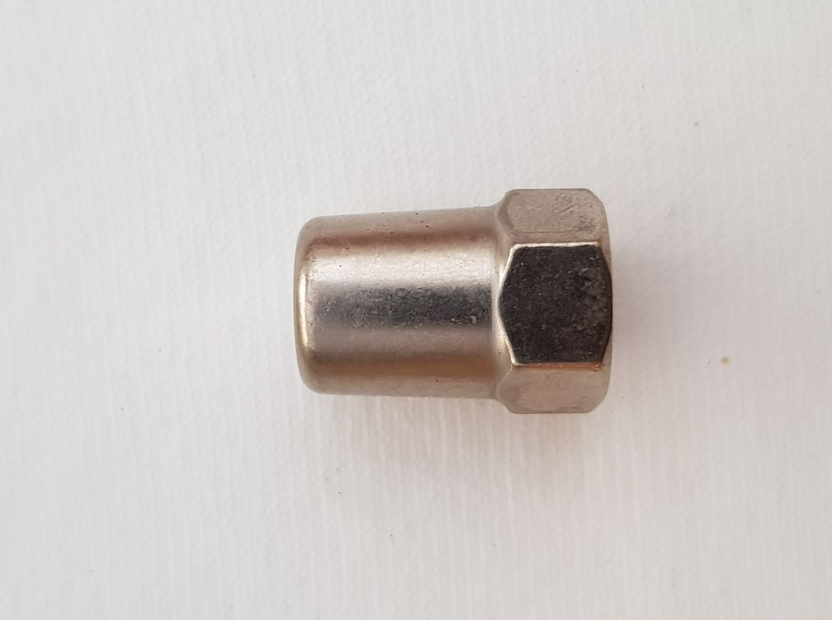
ADAPTATION D’UN HOME TRAINER POUR RECEVOIR DES VELOS AVEC TRANSMISSION DANS LE MOYEU ET ROUE ARRIERE FIXEE AVEC ECROUS BORGNES CONIQUES
ETAT ACTUEL VELO
ETAT FUTUR
Le besoin est de pouvoir utiliser des vélos avec transmission dans le moyeu qui n’est pas traversé par un axe à serrage rapide. La roue est fixée par des écrous borgnes M10 en inox avec un pas fin de 1 mm et de forme extérieure légèrement conique comme ceci :
Le système actuel sur le home trainer sera démonté et conservé pour être réutilisé selon le vélo concerné
Le principe retenu sera celui de deux vis M18 qui viendront se visser dans deux manchons métalliques avec épaulement et que l’on glissera dans les tubes supports. 4 écrous M18 serreront l’ensemble.
L’écrou borgne du vélo sera remplacé par un écrou moins haut et avec une forme extérieure cylindrique et non plus conique pour simplifier l’usinage et réduire la chaine de cotes pour insérer ma roue plus large dans les 264 mm de distance entre les deux bras
Clef de 15
La distance entre les deux bras est de 264 mm, longueur à laquelle il faut retrancher les 2 épaulements (8 mm), les 2 écrous (20 mm) et 2 hauteurs de tête de vis (40 mm) . Soit 264-88 = 176 et la partie de l’écrou de roue qui dépassse de la vis M18 (7 mmd’axe du vélo avec transmission dans le moyeu est de 205 mm. Sachant qu’un des écrous sera dans le profil conique d’une des têtes de vis on gagne 15 mm. Il reste donc 264-205 +15 = 74 mm pour l’épaisseur des deux épaulements des manchons, la hauteur des têtes de vis et les écrous de blocage. Soit 37 mm de chaque côté
22

Slide 3
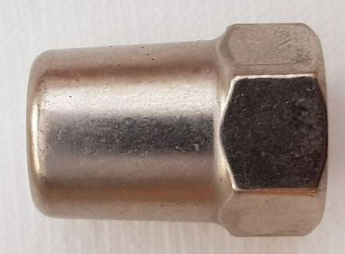
ADAPTATION D’UN HOME TRAINER POUR RECEVOIR DES VELOS AVEC TRANSMISSION DANS LE MOYEU ET ROUE ARRIERE FIXEE AVEC ECROUS BORGNES CONIQUES
ETAT FUTUR PIECES A USINER
Ø 27 avec 2 méplats pour serrage
Ø 14,6
Ø 13,6
Ø 35
Ø 30,5 maxi
Chanfrein
Vis filetage M18 pas de 2,5 avec alésage conique dans tête de vis pour écrou borgne
Filetage M18 pas de 2,5
22
gorge
15
Tube support sur home trainer
1 vis de 150 et 1 de 170
1 insert de 70 et 1 de 100
22
4
Écrou sur axe roue vélo. Clef de 15
Le principe retenu sera celui de deux vis M18 insérées dans deux manchons filetés métalliques avec épaulement, que l’on glissera dans les tubes supports,
La distance entre les deux bras du home trainer de 264 mm ne permet pas de mettre des écrous M18 standard de 15 mm de haut

Slide 4
ADAPTATION D’UN HOME TRAINER POUR RECEVOIR DES VELOS AVEC TRANSMISSION DANS LE MOYEU ET ROUE ARRIERE FIXEE AVEC ECROUS BORGNES CONIQUES
ETAT FUTUR PIECES A USINER
Rondelle plate en acier Ø35-Ø19-e=3
Écrou hexagonal M18 pas de 2,5 série basse
Ø 26 avec 2 méplats pour clef
Ø 35
Ø 30,5 maxi
Chanfrein
Ø 18 H7g6
Taraudage M10 pas de 1
15
gorge
9
9
9
10
10
15
1 vis de 130 et 1 de 160
4
1 insert de 70 et 1 de 100
Écrou borgne en acier inox 304 monté sur axe roue de vélo. Quantité 4
Vis acier filetage M18 pas de 2,5 avec alésage dans tête de vis pour ajustement H7g6 sur écrou borgne. 1 vis de 130 de long et 1 de 160 (sous tête)
Insert en acier. Rentre dans le tube support sur home trainer. Taraudage M18 pas de 2,5. 1 insert de 70 et 1 de 100
Tube support sur home trainer. Représentation partielle
Le principe retenu sera celui de deux vis M18 insérées dans deux manchons filetés métalliques avec épaulement, que l’on glissera dans les tubes supports,
La distance entre les deux bras du home trainer de 264 mm ne permet pas de mettre des écrous M18 standard de 15 mm de haut

